Slide 2
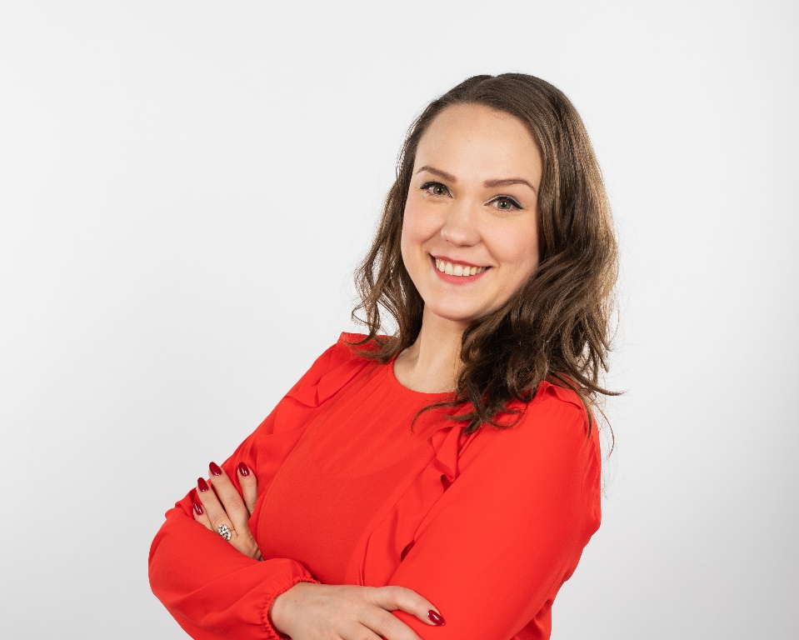
Annika Puro-Aho
KTM, DI, Lean Six Sigma Black Belt
Hopeapuro
Tehos
SYO
Hallitus- ja luottamuspaikat
Hallituspartnereiden toiminnanjohtaja

Slide 3
Yrittäjä 2012
Hopeapuron hallitushaku
Yritystoiminnan kriisit ja muutokset
Omistajastrategia (ennen hallitusta)
Brändiuudistus
Kansainvälistyminen
Korona
2x äitiysloma
Ukrainan sota
Turkin maanjäristys
Jenkkien tullit…
Hallituksen tuki oli korvaamaton
Hallitustoiminnan puolesta puhuminen
Rekry!

Slide 4
Osaava asiantuntija
HPP toiminnan esittely
Annika Puro-Aho

Slide 5
Osaava hallitus
Menestyvä yritys
Tärkein voimavaramme ovat ihmiset

Slide 6
Edistää ammattimaista hallitustyötä Etelä-Pohjanmaan, Keski-Pohjanmaan ja Pohjanmaan alueilla
Kouluttamalla ja verkostoimalla ammattilaisia
Välittämällä hallituspaikkoja
Yritysten tarpeet
Hallitustyöstä kiinnostuneet
Vaikuttamalla ja välittämällä tietoa hallitustyöskentelystä

Slide 7
Kuka on hallituspartneri?
HHJ –kurssin ja -tutkinnon suorittanut
Hallitustyökokemusta
Riippumaton hallitustyötä osaava hallituksen jäsen
Motivaatiota ja aikaa

Slide 8
Kenelle?
Kaiken kokoisille kehitys- ja kasvuhakuisille yrityksille
Merkittävien muutosten ja haasteiden edessä oleville; esim.:
Viennin aloittaminen
Sukupolvenvaihdos ja siihen valmistautuminen
Yrityskaupat (niin osto, kuin myyntikin)
Isot investoinnit tai uudet, merkittävät kumppanuudet
Liiketoiminnan uudelleen suuntaaminen
Kasvun hallinta
Kriisi

Slide 9
Hallituksen jäsenten hakuprosessi
Hakuprofiili
Haku
Valinta
Alkukartoitus
Haun avaaminen sovituin kriteerein
Yritys haastattelee ehdokkaita
Yritys tekee valintapäätöksen
Hakutoimeksianto tai
suora yhteydenotto
Hakijoiden kerääminen ja välitys

Slide 10
Hinta
Analyysi 500 €
Välitysprosessi 2 500 €
Finder’s fee 250 €
Jäsenyys
300 € liittyminen
200 € vuosi

Slide 11
Muu toiminta
Jäsenistön koulutustapahtumia ja muita jäsentilaisuuksia
Teams (valtakunnalliset)
Tapaamiset
Vuotuiset Hallitusklubi –tapahtumat, 2025 Tampere
Valtakunnalliset Partneripäivät, 2025 Turku
Aktivointi ja aktivointihankkeet (Pohjanmaa, Keski-Pohjanmaa, 2022)
Viestintää ja vaikuttamista

Slide 12
HPP jäsenyys ja valtakunnallinen toiminta
Nyt 74 jäsentä
Valtakunnallisesti noin 1 500 jäsentä
Alueyhdistykset ovat itsenäisiä, mutta kuuluvat Hallituspartnerit-verkostoon
Haut usein valtakunnallisia ja mahdollisuus osallistua myös muiden alueiden toimintaan
hallituspartnerit.fi
pohjanmaa.hallituspartnerit.fi

Slide 13
HPP hallitus
Arto Kukkonen, Pallas Rakennus Oy, pj
Mika Mettalo, Haverinen Logistics Oy, vpj
Samuel Broman, Broman Law Oy, jäsen
Terhi Hakola, Semko Oy, jäsen
Tuulia Holkkola, Vaski Group Oy, jäsen
Pertti Kinnunen, jäsen, välitysvastaava
Kennet Kronman, Acosta Oy, jäsen
Ulla Mäki-Lohiluoma, Vaasa Parks Oy, jäsen
Jonne Sandberg, Kokkolan kaupunki, jäsen
Hanna-Mari Store, jäsen
Annika Puro-Aho, toiminnanjohtaja, hallituksen sihteeri (osa-aik.)
https://pohjanmaa.hallituspartnerit.fi/jasenet/

Slide 14
Annika Puro-Aho
045-359 8877
annika.puro-aho@hallituspartnerit.fi
Hallituspartnerit Pohjanmaa ry
pohjanmaa.hallituspartnerit.fi

Slide 15
Kysymyksiä?

